Slide 1

ArgoEnergy
Plataforma de Inteligência Energética

Slide 2
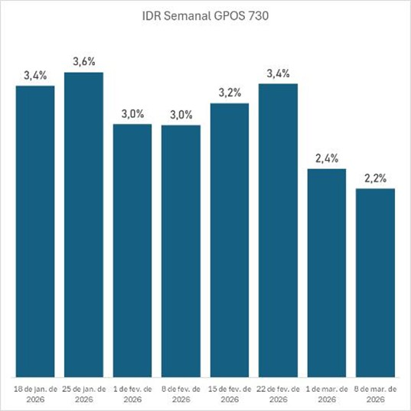
O que nos motivou a criar isso?
IDR elevado gera crise operacional e pressão comercial.
Monitoramento atual é reativo (cliente mede primeiro).
Análise técnica manual via Battery Historian.
Sem visibilidade contínua da base instalada.
Somente descobrimos o problema após sair do EVT.
Hoje, levamos dias para descobrir o software ofensor de bateria.

Slide 3
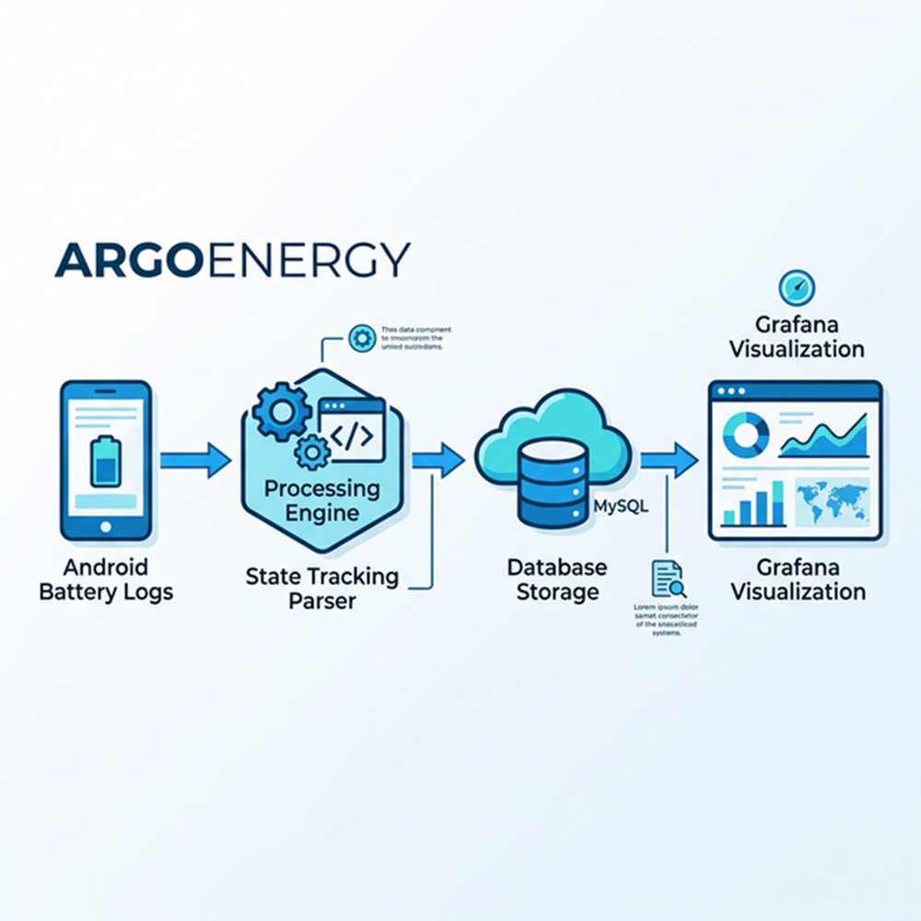
O que estamos construindo?
Serviço Android coleta dados energéticos via dumpsys batterystats e converte logs em JSON estruturado.
Envio para fila de processamento (S3 + SQS + ECS).
Dashboard Grafana com visão operacional e gerencial.
Coleta de dados em tempo real que permite alertas inteligentes, Energy Score e IDR Risk Predictor
Transforma dados técnicos complexos em decisões estratégicas e prevenção de crises.

Slide 4
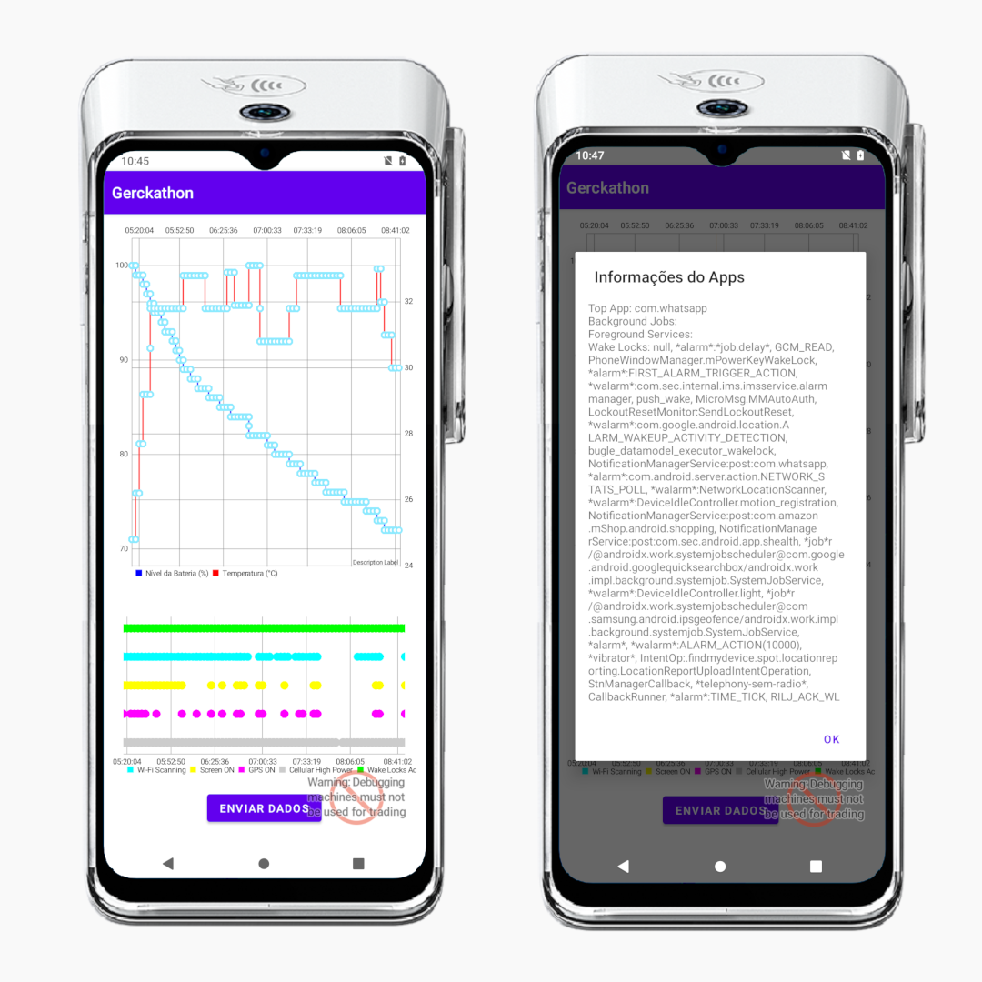
O que será entregue?
Aplicação para coleta de dados e overview

Slide 5
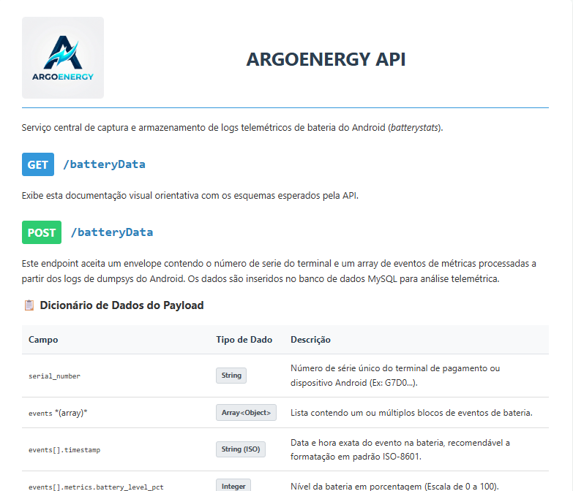
O que será entregue?
Aplicação para coleta de dados e overview
API Rest publica para envio da telemetria

Slide 6
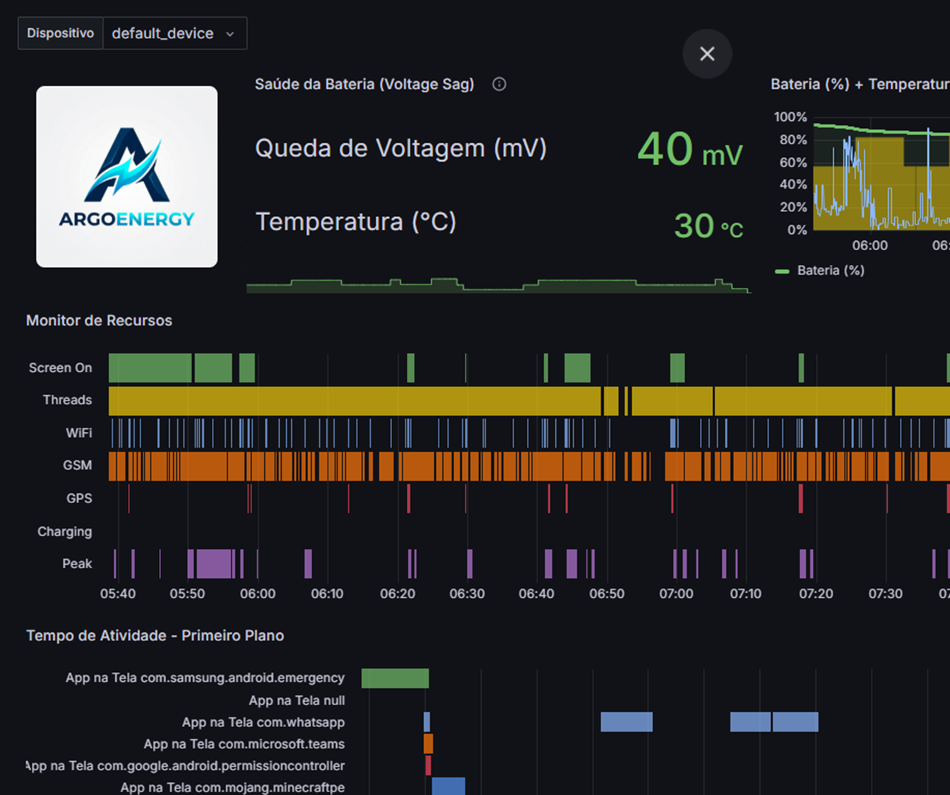
O que será entregue?
Aplicação para coleta de dados e overview
API Rest publica para envio da telemetria
Dashboard técnico com todos os ofensores detalhados

Slide 7
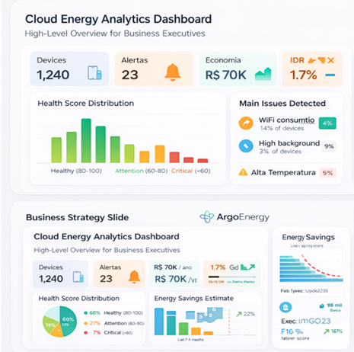
O que será entregue?
Aplicação para coleta de dados e overview
API Rest publica para envio da telemetria
Dashboard técnico com todos os ofensores detalhados
Interface Web de nível executivo com comparativos

Slide 8
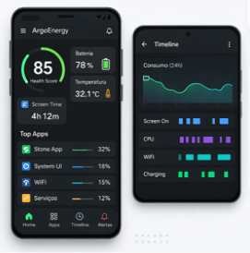
O que será entregue?
Aplicação para coleta de dados e overview
API Rest publica para envio da telemetria
Dashboard técnico com todos os ofensores detalhados
Interface Web de nível executivo com comparativos
Aplicação mobile para visualização rápida

Slide 9
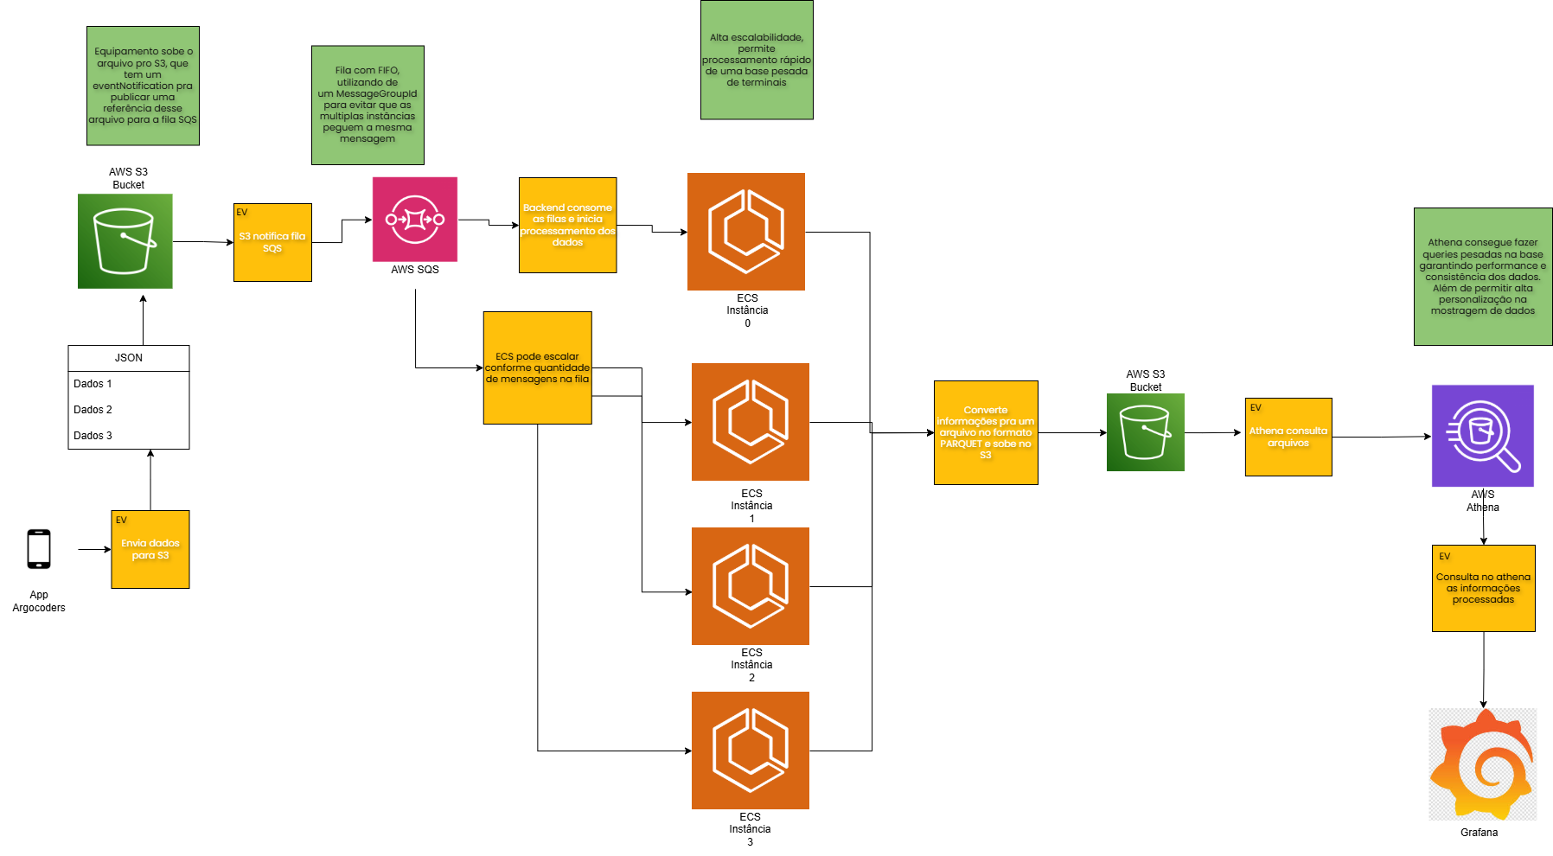
Como vamos fazer isso acontecer?

Slide 10

O que destaca o projeto?
Correlação entre padrão energético e comportamento de IDR.
Classificação automática: baixo, médio e alto risco.
Alerta antes do cliente medir o IDR prevenindo crise operacional.
Pontuação de 0 a 100 considerando corrente, CPU e temperatura.
Detecção de dispositivos com comportamento anormal.
Dispõe de benefícios OPS como:
Redução de RMA.
Melhoria de SLA e NPS.
Diferencial competitivo em RFP.

Slide 11
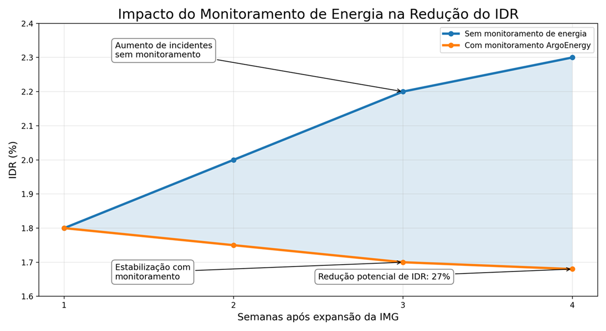
Qual o impacto financeiro?
Caso GPOS730 Stone:
Base piloto: 5.000 devices.
IDR atual: 2,2% (bench 1,7%).
Redução conservadora: 0,5 p.p.
Economia estimada: ~R$ 420 mil/ano.
Proteção de receita e reputação.

Slide 12
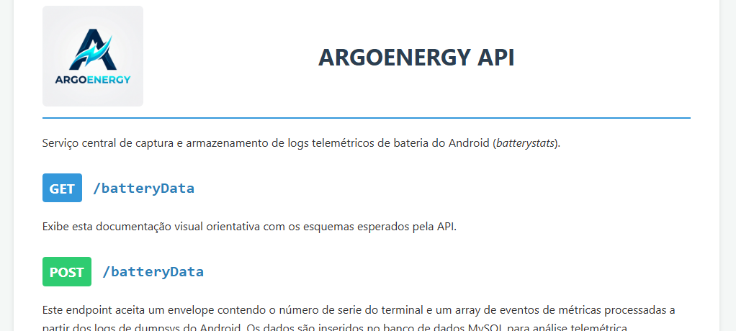
http://nexus.gertecti.com.br:9000/batteryData
Saiba mais em:

Slide 13




The ArgoCoders Team
Erick
Nicolas
Willian
Thales

Slide 14

ArgoEnergy Plataforma de Inteligência Energética
Obrigado por participar!

